Slide 1
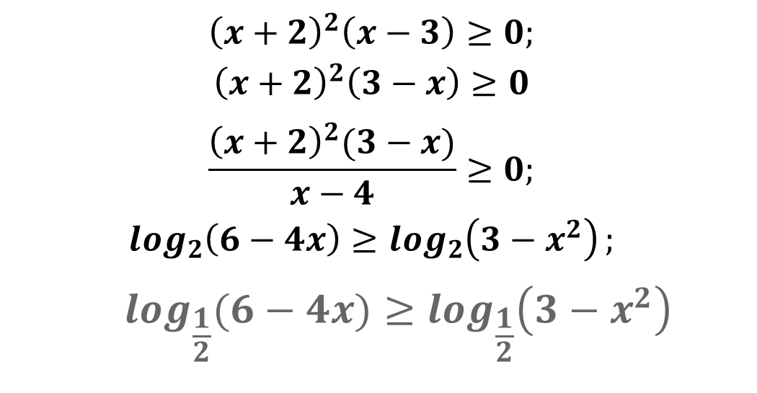
Решить неравенства:
  $${\left(x+2\right)}^{2}\left(x−3\right)≥0;$$
  $${\left(x+2\right)}^{2}\left(3−x\right)≥0$$
  $$\frac{{\left(x+2\right)}^{2}(3−x)}{x−4}≥0;$$
  $$\log_{2}\left(6−4x\right)≥\log_{2}\left(3−x^{2}\right);$$
$$\log_{\frac{1}{2}}{(6−4x)}≥\log_{\frac{1}{2}}\left(3−x^{2}\right)$$

Slide 2

Тема урока:
«Использование
метода рационализации
для решения неравенств в задании
№ 15 ЕГЭ по математике
профильного уровня».

Slide 3


Введение
Метод рационализации позволяет перейти от неравенства содержащего сложные логарифмические и показательные иррациональные выражения к равносильному ему рациональному неравенству.
Метод рационализации заключается в замене сложного выражения F(x) на более простое выражение G(x), при котором неравенство G(x) $>$0 равносильно неравенству F(x) $>$0 в области определения выражения F(x).
Метод используется при решении неравенств с переменным основанием логарифма и позволяет решать неравенства такого вида без перехода к равносильной совокупности систем, решение которой является достаточно трудоёмким и требующим большого количества времени.
Рассмотрим таблицы, позволяющие рационализировать логарифмические неравенства(заметим, что рационализация производится на ОДЗ)

Slide 4
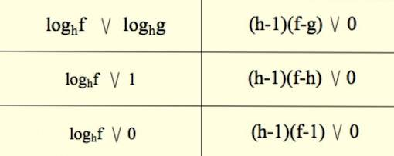
Метод рационализации
в логарифмических неравенствах
Таблица работает при условии :f›0,g›0,h›0,h≠1
где f и g— функции от х,
h— функция или число,
V— один из знаков ≤,›,≥,‹
Заметим также, вторая и третья строчки таблицы — следствия первой.

Slide 5
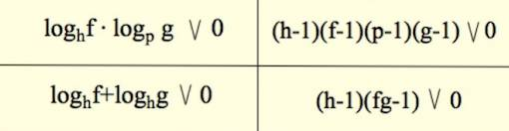
И еще несколько полезных следствий :
где f и g — функции от x,
h— функция или число,
V— один из знаков ‹,≥,≤,›

Slide 6

№1. Решить неравенство $\log_{2x+3}x^{2}−1<0$
Решение:$\log_{2x+3}x^{2}−1<0$ ,$\log_{2x+3}x^{2}−\log_{2x+3}(2x+3)<0$, $\left\{\begin{aligned}(2x+3−1)(x^{2}−2x−3)<0, \\ 2x+3>0, \\ 2x+3≠1, \\ x≠0\end{aligned}\right.$ $\left\{\begin{aligned}(2x+2)(x^{2}−2x−3)<0, \\ x>−\frac{3}{2}, \\ x≠−1, \\ x≠0,\end{aligned}\right.$
$\left\{\begin{aligned}2(x+1)(x+1)(x−3)<0, \\ x>−\frac{3}{2}, \\ x≠−1, \\ x≠0,\end{aligned}\right.\left\{\begin{aligned}2{(x+1)}^{2}(x−3)<0, \\ x>−\frac{3}{2}, \\ x≠−1, \\ x≠0,\end{aligned}\right.$ $\left[\begin{aligned}−1,5<x<−1 \\ −1<x<0 \\ 0<x<3\end{aligned}\right.$
Ответ: (-1,5;-1)$;$(-1;0)$;$(0;3)

Slide 7

№2. Решить неравенство $\log_{x−2}{(x}^{2}−1)>\log_{x−2}{(2x}^{2}+x−3)$
Решение:
$\log_{x−2}{(x}^{2}−1)>\log_{x−2}{(2x}^{2}+x−3)$,
$\left\{\begin{aligned}x−2>0, \\ x−2≠1, \\ x^{2}−1>0, \\ 2x^{2}+x−3>,0 \\ (x^{2}−1−2x^{2}−x+3)(x−2−1)>0,\end{aligned}\right.$

Slide 8

$\left\{\begin{aligned}x−2>0, \\ x−2≠1, \\ x^{2}−1>0, \\ 2x^{2}+x−3>,0 \\ (−x^{2}−x+2)(x−3)>0,\end{aligned}\right.$ $\left\{\begin{aligned}x>2, \\ x≠3, \\ \left[\begin{aligned}x<−1, \\ x>1\end{aligned}\right. \\ 2(x−1)(x+1,5)>0, \\ (x−3)(x−1)(x+2)<0,\end{aligned}\right.$
$\left\{\begin{aligned}x>2, \\ x≠3, \\ \left[\begin{aligned}x<−1,5 \\ x>1,\end{aligned}\right. \\ \left[\begin{aligned}x<−2, \\ 1<x<3\end{aligned}\right.\end{aligned}\right.$ $\left\{\begin{aligned}x>2, \\ 1<x<3,\end{aligned}\right.$ $2<x<3$
Ответ: $2<x<3$

Slide 9

№3. Решить неравенство:$\log_{x}(x−2)\log_{x}(x+2)≤0$
Решение: $\log_{x}(x−2)\log_{x}(x+2)≤0$
$$\left\{\begin{aligned}x>0, \\ x−2>0, \\ x+2>0, \\ x≠1, \\ \left(x−1\right)\left(x−2−1\right)\left(x+2−1\right)(x−1)≤0,\end{aligned}\right.$$
$$\left\{\begin{aligned}x>2 \\ {\left(x−1\right)}^{2}\left(x−3\right)\left(x+1\right)≤0, \end{aligned}\right.$$
2$<x≤3$
$Ответ:$2$<x≤3$

Slide 10
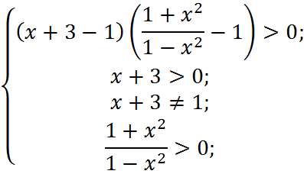

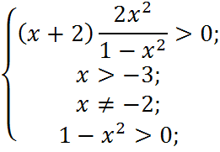
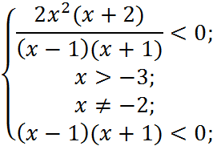
№ 4
Решить неравенство:
Решение:

Slide 11


+
-
+
-
-
+
-2
-1
0
1
-1
0
1
ОТВЕТ:

Slide 12

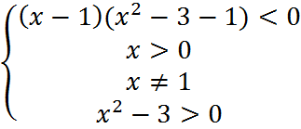
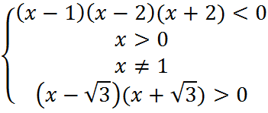
№ 5.
Решить неравенство:
Решение:

Slide 13




-
+
-
+
-2
1
2
ОТВЕТ:

Slide 14
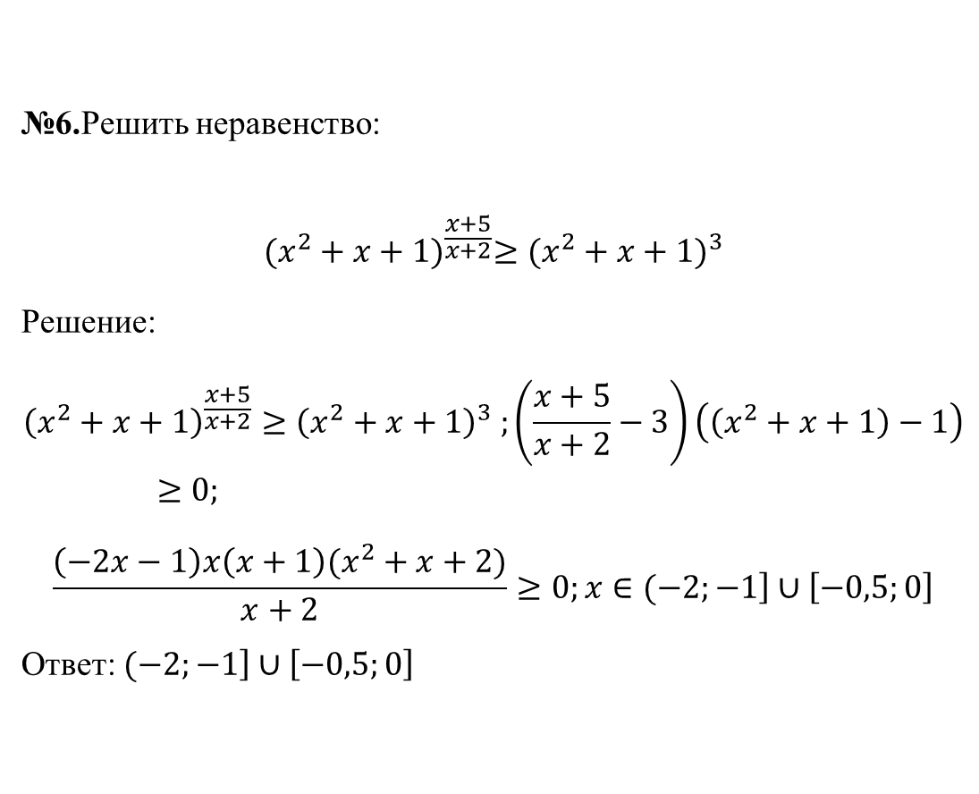
№6.Решить неравенство:
$${(x^{2}+x+1)}^{\frac{x+5}{x+2}}≥{(x^{2}+x+1)}^{3}$$
Решение:
$${\left(x^{2}+x+1\right)}^{\frac{x+5}{x+2}}≥{\left(x^{2}+x+1\right)}^{3} ;\left(\frac{x+5}{x+2}−3\right)\left(\left(x^{2}+x+1\right)−1\right)≥0;$$
$$\frac{\left(−2x−1\right)x\left(x+1\right)(x^{2}+x+2)}{x+2}≥0;x∈(−2;\left.−1\right]∪\left[−0,5;0\right]$$
Ответ: $(−2;\left.−1\right]∪\left[−0,5;0\right]$

Slide 15






Пример №7. Решить неравенство:
Решение:
Ответ: (0;1];(2;+∞)

Slide 16

№8.Решить неравенство:
$${(4x^{2}+2x+1)}^{x^{2}−x}>1$$
Решение:
${\left(4x^{2}+2x+1\right)}^{x^{2}−x}>1 ;\left(x^{2}−x\right)\left(\left(4x^{2}+2x+1\right)−1\right)>0$;
$$x^{2}\left(x−1\right)\left(2x+1\right)>0; x ε\left( −∞; −0,5\right)∪(1; +∞)$$
Ответ: $\left( −∞; −0,5\right)∪(1; +∞)$

Slide 18

$$№9.Решить неравенство: \frac{\left|2x−1\right|−\left|x+1\right|}{\left|2x+3\right|−\left|x−3\right|}≤0$$
Решение:
$\frac{\left|2x−1\right|−\left|x+1\right|}{\left|2x+3\right|−\left|x−3\right|}≤0$
$$\frac{\left(2x−1−x−1\right)\left(2x−1+x+1\right)}{\left(2x+3−x+3\right)\left(2x+3+x−3\right)}≤0, \frac{\left(2x−2\right)3x}{\left(x+6\right)3x}≤0,$$
-6$<x<0;0<x≤2$
Ответ: -6$<x<0;0<x≤2$

Slide 19

№10.Решить неравенство:
$$\frac{\left|{2x}^{2}−13x+12\right|−x^{2}}{\left|x^{2}−6x+4\right|−4}≥0$$
Решение:
$$\frac{\left|{2x}^{2}−13x+12\right|−x^{2}}{\left|x^{2}−6x+4\right|−4}≥0$$
$$\frac{\left({2x}^{2}−13x+12−x^{2}\right)({2x}^{2}−13x+12+x^{2})}{\left(x^{2}−6x+4−4\right)(x^{2}−6x+4+4)}≥0$$
$\frac{\left(x^{2}−13x+12\right)({3x}^{2}−13x+12)}{\left(x^{2}−6x\right)(x^{2}−6x+8)}≥0$
$$\frac{\left(x−1\right)\left(x−12\right)\left(3x−4\right)(x−3)}{x\left(x−6\right)\left(x−2\right)(x−4)}≥0,$$
x$<0, 1≤x≤\frac{4}{3}$ , 2$<x≤3$ 4$<x<6, x≥12.$

Slide 20

№11.$Решить неравенство:\left|x^{2}+10x+16\right|−\left|x^{2}−16\right|≥0 .$
$Решение$: $\left|x^{2}+10x+16\right|−\left|x^{2}−16\right|≥0 ,$
$${\left(x^{2}+10x+16\right)}^{2}−{\left(x^{2}−16\right)}^{2}≥0,$$
($x^{2}+10x+16−x^{2}+16)(x^{2}+10x+16+x^{2}−16)≥0$,
(10x+32)(2$x^{2}+10x)≥0 ,$(10x+32)2x(x+5) $≥0$
-5 $≤x≤−3,2;$ $x≥0.$
Ответ: -5 $≤x≤−3,2; x≥0.$

Slide 22

№13.Решите неравенство:
$\frac{\sqrt{x^{2}−1}−2\sqrt{1−x}}{\sqrt{x+7}−1}≤0$
Решение.
$\frac{\sqrt{x^{2}−1}−2\sqrt{1−x}}{\sqrt{x+7}−1}≤0$
$\frac{\sqrt{x^{2}−1}−\sqrt{4(1−x})}{\sqrt{x+7}−1}≤0$
$\left\{\begin{aligned}\frac{\left(x^{2}−1\right)−4(1−x)}{\left(x+7\right)−1}≤0 \\ x^{2}−1≥0 \\ 1−x≥0 \\ x+7≥0\end{aligned}\right.$
$$\left\{\begin{aligned}\frac{x^{2}+4x−5}{x+6}≤0 \\ \left[\begin{aligned}x≥1 \\ x≤−1\end{aligned}\right. \\ x≤1 \\ x≥−7\end{aligned}\right.\left\{\begin{aligned}\frac{(x+5)(x−1)}{x+6}≤0 \\ \left[\begin{aligned}−7≤x≤−1 \\ x=1\end{aligned}\right.\end{aligned}\right.$$
-7$≤x<−6; −5≤x≤−1;x=1$
Ответ: -7$≤x<−6; −5≤x≤−1;x=$1

Slide 23

№14.Решите неравенство
$$\frac{\sqrt{x^{4}−2}−1}{x+1}≤x−1$$
Решение:
$$\frac{\sqrt{x^{4}−2}−1}{x+1}≤x−1$$
$$\frac{\sqrt{x^{4}−2}−x^{2}}{x+1}≤0$$
$$\left\{\begin{aligned}\frac{x^{4}−2−x^{4}}{x+1}≤0 \\ x≠−1 \\ \left[\begin{aligned}x<−\sqrt[4]{2} \\ x>\sqrt[4]{2}\end{aligned}\right.\end{aligned}\right. \left\{\begin{aligned}\frac{2}{x+1}≥0 \\ \left[\begin{aligned}x<−\sqrt[4]{2} \\ x>\sqrt[4]{2}\end{aligned}\right.\end{aligned}\right. \left\{\begin{aligned}x≥−1 \\ \left[\begin{aligned}x<−\sqrt[4]{2} \\ x>\sqrt[4]{2}\end{aligned}\right.\end{aligned}\right.$$
$$x≥\sqrt[4]{2}$$
Ответ: $x≥\sqrt[4]{2}$

Slide 24

№15. Решите неравенство
$$\frac{\sqrt{x+1}−\sqrt{1−x}}{3x^{2}+5x−2}<0$$
Решение:
$$\frac{\sqrt{x+1}−\sqrt{1−x}}{3x^{2}+5x−2}<0, \left\{\begin{aligned}\frac{\left(x+1\right)−(1−x)}{\left(x+2\right)(3x−1)}<0 \\ x≥−1 \\ x≤1\end{aligned}\right. , \left\{\begin{aligned}\frac{2x}{\left(x+2\right)(3x−1)}<0 \\ x≥−1 \\ x≤1\end{aligned}\right.$$
$$0<x<\frac{1}{3}$$
Ответ: 0$<x<\frac{1}{3}$

Slide 25

№16. Решить неравенство:
$\frac{\sqrt{2x^{2}+5x+4}−\sqrt{x^{2}+3x+3}}{\sqrt[3]{3x^{2}+10x+5}+\sqrt[3]{3x^{2}+7x}}≥0$
Решение:
$$\frac{\sqrt{2x^{2}+5x+4}−\sqrt{x^{2}+3x+3}}{\sqrt[3]{3x^{2}+10x+5}+\sqrt[3]{3x^{2}+7x}}≥0$$
$$\frac{\sqrt{2x^{2}+5x+4}−\sqrt{x^{2}+3x+3}}{\sqrt[3]{3x^{2}+10x+5}−\sqrt[3]{−3x^{2}−7x}}≥0,$$
$$\frac{2x^{2}+5x+4−x^{2}−3x−3}{3x^{2}+10x+5+3x^{2}+7x}≥0$$
$$\frac{x^{2}+2x+1}{6x^{2}+17x+5}≥0 , \frac{({x+1)}^{2}}{(2x+5)(3x+1)}≥0$$
$$x<−2,5; x>−\frac{1}{3};x=−1$$
Ответ: $x<−2,5; x>−\frac{1}{3};x=−1$

Slide 26



Решите примеры
Пример 5.
Пример 6.
Пример 7.
Пример 8.
ОТВЕТ
ОТВЕТ
ОТВЕТ
ОТВЕТ

Slide 27


Пример 9.
Пример 10.
Пример 11.
ОТВЕТ
ОТВЕТ
ОТВЕТ

Slide 28

Пример 5
-
+
-
+
1/2
2
3
-1
0
ОТВЕТ:
НАЗАД

Slide 29

Пример 6
-
+
-
+
+
1
2
6
3
9
ОТВЕТ:
НАЗАД

Slide 30
Пример 7
+
-
+
-
+
-1
0
1
3
-1
0
2
ОТВЕТ:
(2;3)
НАЗАД

Slide 31

Пример 8
-
+
-
+
-2
-1
1
-1
0
ОТВЕТ:
НАЗАД

Slide 32

Пример 9
+
-
+
-
+
-3
-1
0
1
-1/2
4
ОТВЕТ:
НАЗАД

Slide 33



Пример 10
+
-
+
-
+
1
3
1
2
ОТВЕТ:
НАЗАД

Slide 34

Пример 11
0
3/2
5/4
ОТВЕТ:

Slide 35
Решите неравенство
Решение.
ОДЗ:
⇔
+
−
+
−
+
-2
-1
1
2
х
-2
-1
1
2
х

